Slide 1
第十讲 电子商务与电子现金

Slide 2
随着通信技术的发展，例如， Internet和无线网络，新的商务方式已经形成。但是，这也导致用户更容易受到各种盗窃和欺诈的危害。在没有保护的信道上传递信用卡和交易的信息可能导致攻击者侵犯用户的隐私和获取重要信用卡信息。因此，对电子商务的相关信息提供适当保护显得十分重要。

Slide 3
我们将看到三个密码技术应用于电子商务的例子。在本讲中，我们将使用附加功能的数字签名技术。也就是，签名机制可以提供认证和不可否认之外的额外功能。在多数情况下，这是通过将基本签名方案融入一个特定的协议来实现基本方案不能实现的附加功能。

Slide 4
本讲提要
安全电子交易
不可否认签名
电子现金

Slide 5
1 安全电子交易
每当用户需要在internet 上进行电子交易下达定单时，这些数据都必须得到适当保护，以避免信用欺诈并保护用户的个人隐私。

Slide 6
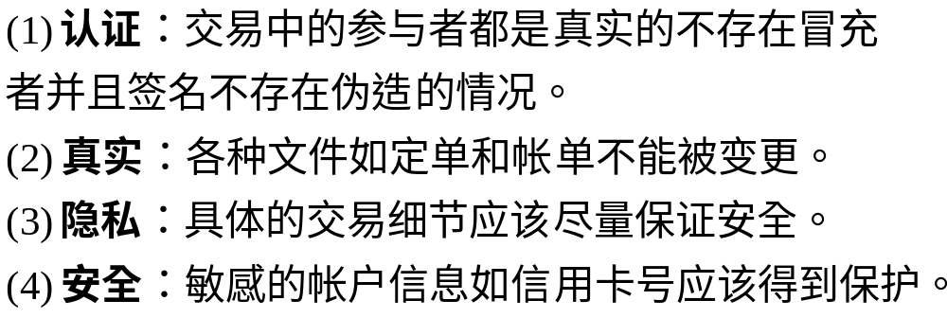
1.1需求分析

Slide 7
1.2 SET协议
1996年，信用卡公司MasterCard和Visa征集建立电子商务标准。成果就是它们联合几家公司提出了SET协议。SET是设计在现有信用卡系统之上并保障人们可在公共信道上安全使用系统的技术。SET协议十分复杂，涉及许多技术细节。下面，我们将讨论协议的一个方面，也就是，双向签名的使用。

Slide 8
1.2.1 元素
参与者
银行
持卡人
商家
持卡人的两条信息
GSO=商品和服务定单，应该包括：持卡人和商家的名字，订购商品与数量，价格等。
PI=支付指令，应该包括：商家的名字，信用卡号，全部商品的价格等。

Slide 9
1.2.2 问题
银行不应该知道持卡人的定单情况，而出于安全考虑，商家不应该知道信用卡号。但是，这两条信息应该以一定的方式加以连接。否则，商家可能将支付信息与其它的定单相连接。

Slide 10
1.2.3 交易方案
系统使用一个公开hash函数H。公钥加密算法使用RSA，并且持卡人，商家，和银行拥有自己的公开和秘密密钥。令E_{C}， E_{M}，和E_{B}表示持卡人，商家，和银行的加密函数，而D_{C}，D_{M}，和D_{B} 对应表示解密函数。

Slide 11
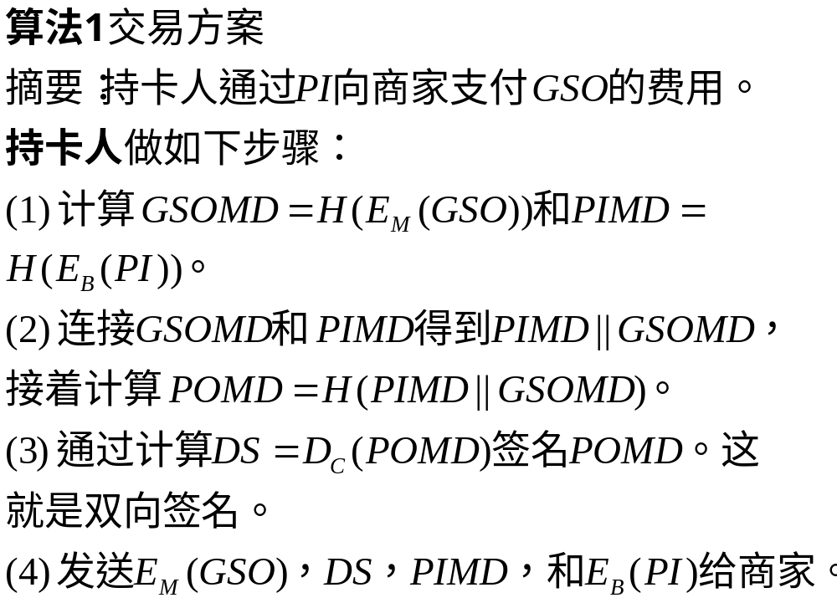
1.2.3 交易方案(续)

Slide 12
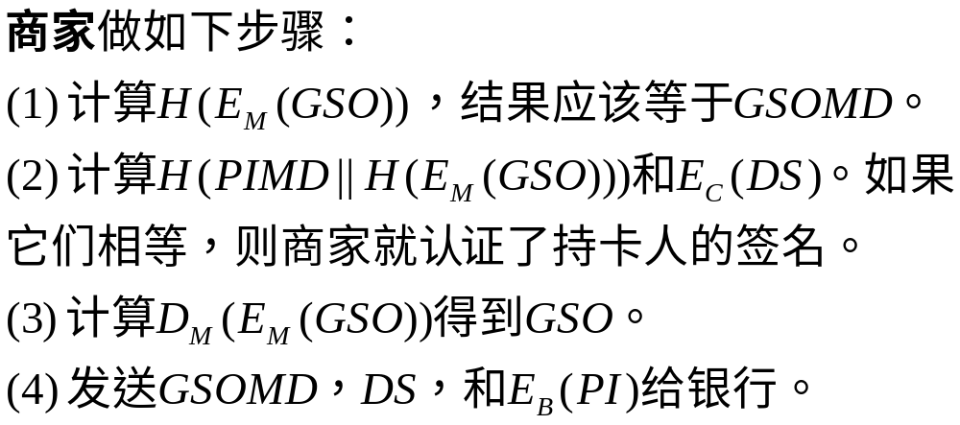
1.2.3 交易方案(续)

Slide 13
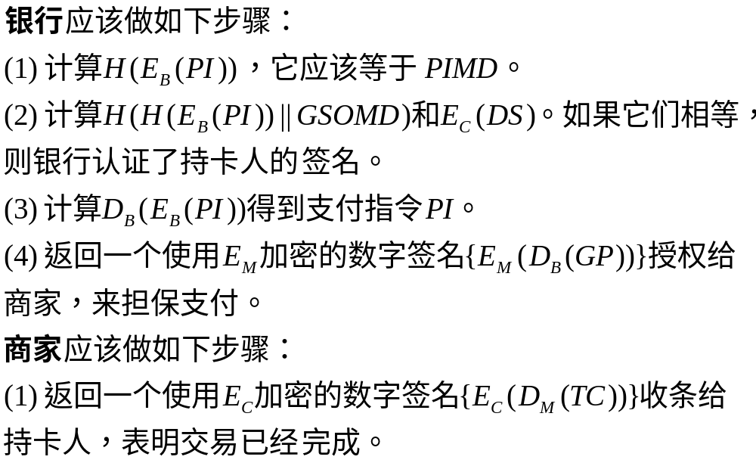
1.2.3 交易方案(续)

Slide 14
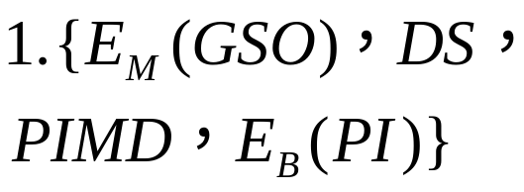
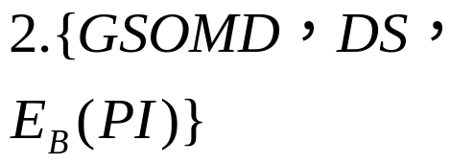


1.2.3 交易方案(续)
商家
持卡人
银行

Slide 15
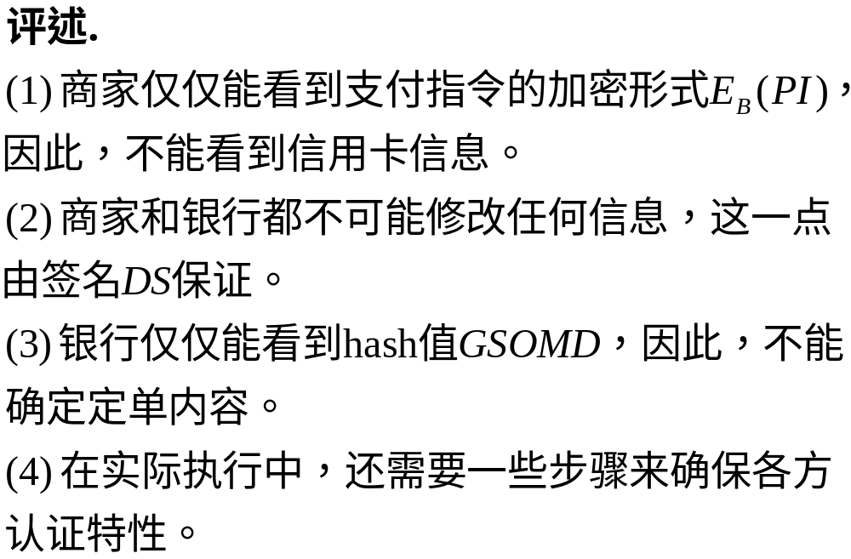
1.2.3 交易方案(续)

Slide 16
2 不可否认签名
一般的数字签名可以任意拷贝。有时侯这一特性非常有用，例如，分发公开通知。但是，假定是对一封个人信件或商务信件的签名。这样的文件大量传播，并且可以为任何人验证是由某人签署，可能非常尴尬甚至为人利用勒索。一种解决办法是签名可由接收者认证，但是，没有签名者的同意，接受者不可能再向第三方证实签名确实来自签名者。

Slide 17
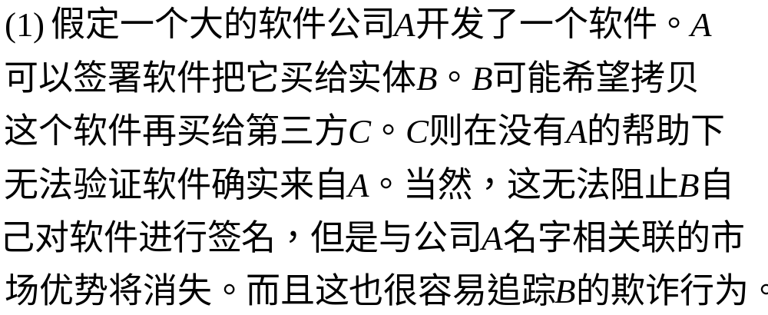
2.1 不可否认签名的应用

Slide 18
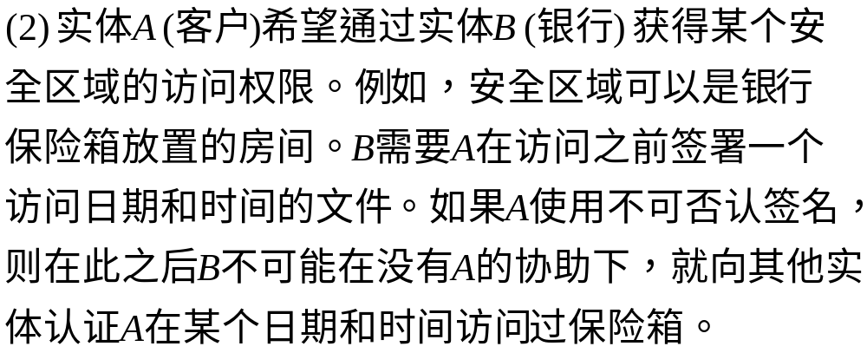
2.1 不可否认签名的应用(续)

Slide 19
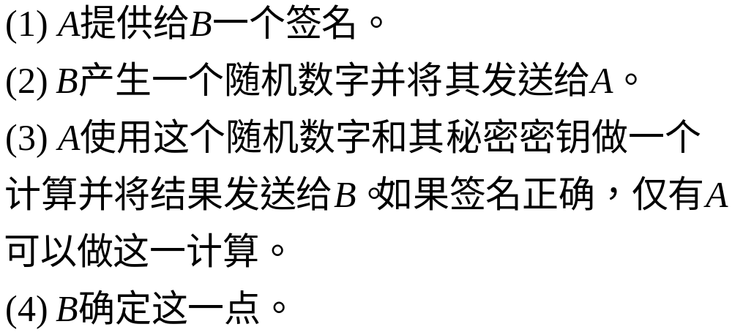
2.2 基本思想

Slide 20
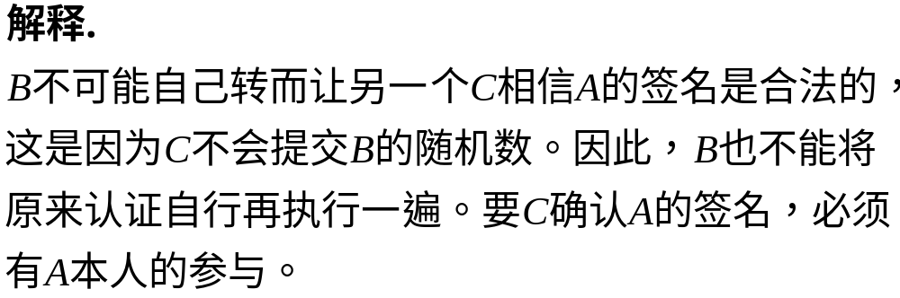
2.2 基本思想(续)

Slide 21
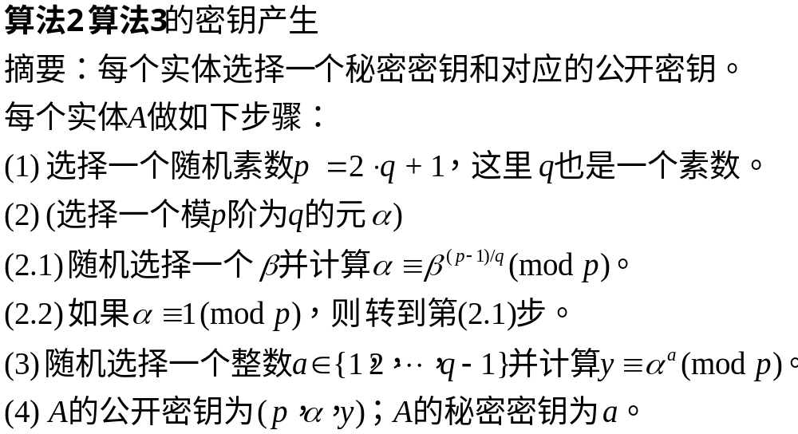
2.3 Chaum-Antwerpen方案

Slide 22
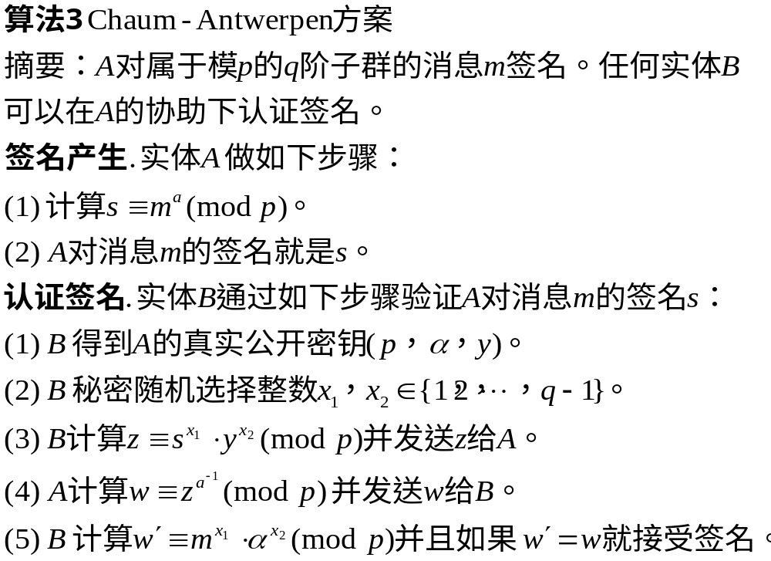
2.3 Chaum-Antwerpen方案(续)

Slide 23
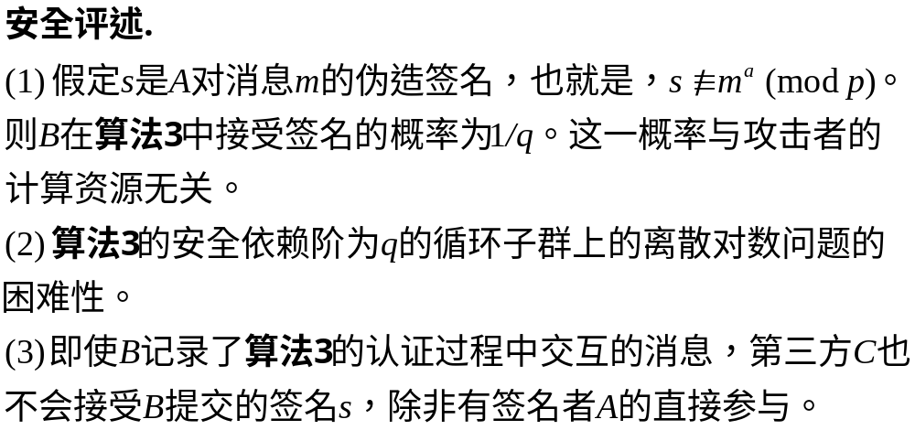
2.3 Chaum-Antwerpen方案(续)

Slide 24
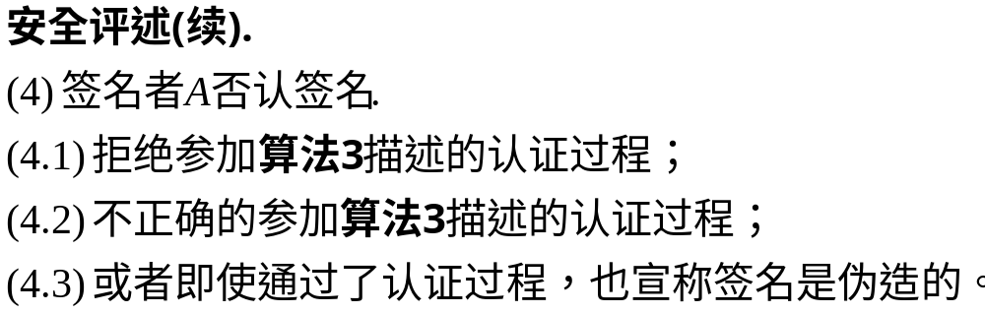
2.3 Chaum-Antwerpen方案(续)

Slide 25
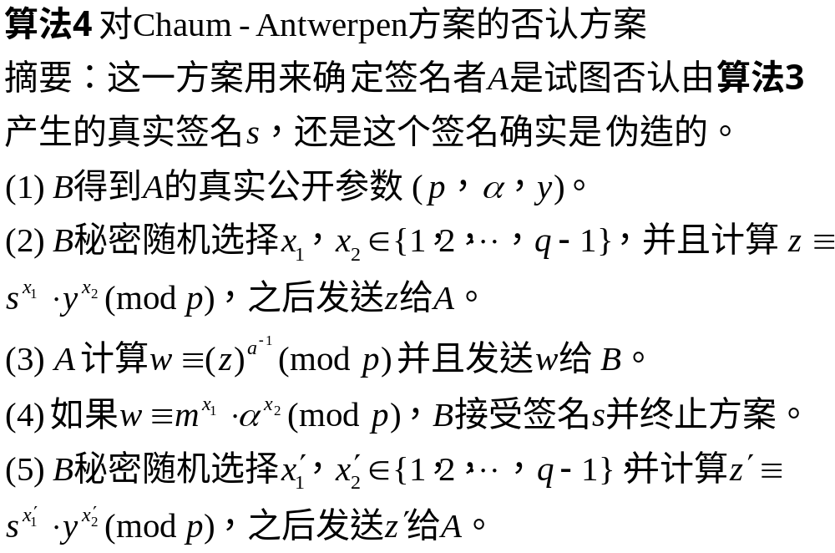
2.3 Chaum-Antwerpen方案(续)

Slide 26
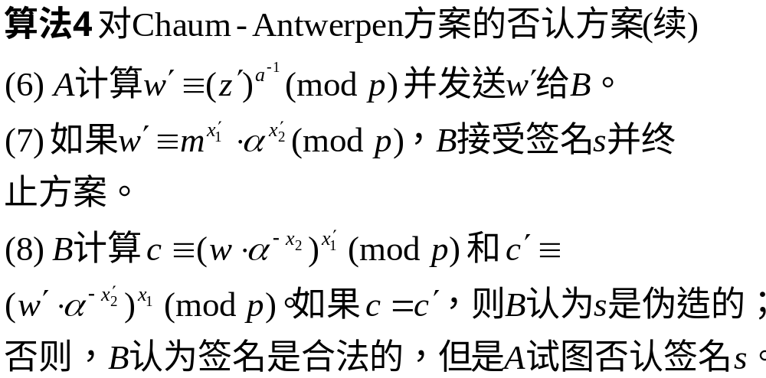
2.3 Chaum-Antwerpen方案(续)

Slide 27
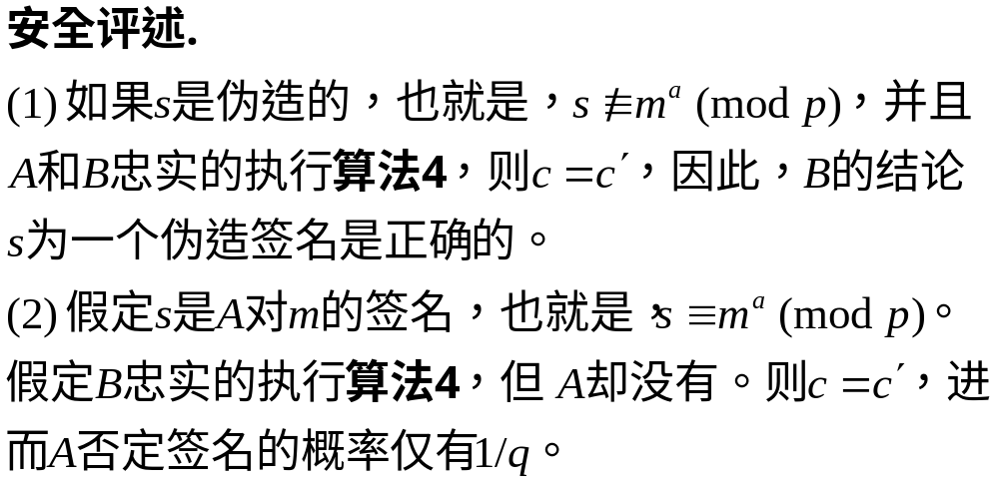
2.3 Chaum-Antwerpen方案(续)

Slide 28
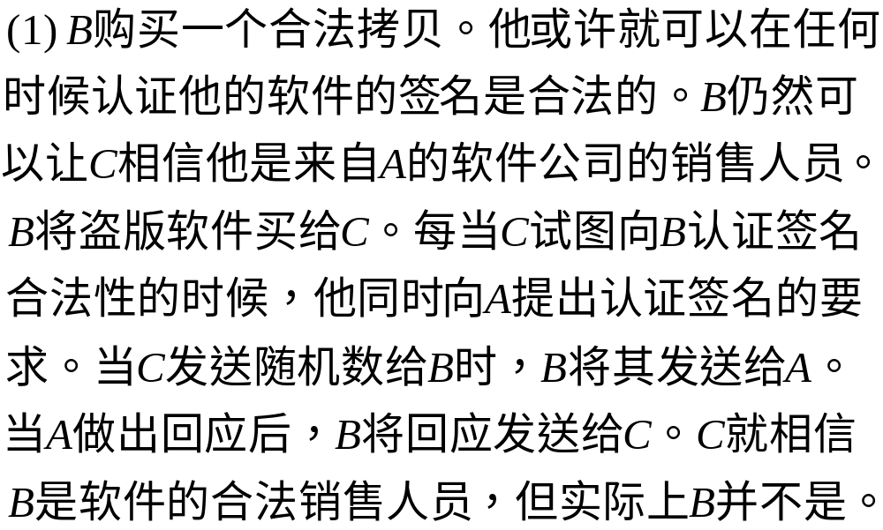
2.4 进一步思考

Slide 29
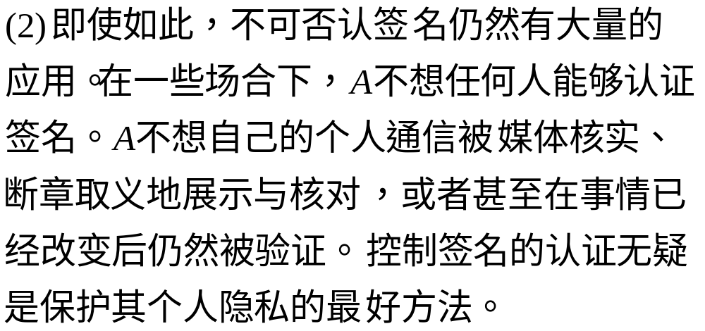
2.4 进一步思考(续)

Slide 30
3 电子现金
现金是一个问题。它不便于携带，传播病菌，而且容易被偷走。支票和信用卡减少了物理现金在社会上的流动，但是完全废除现金是不可能的。支票和信用卡是可以审计追踪的，不可能掩盖究竟是何人用了钱。

Slide 31
支票和信用卡可以允许人们以不可想象的程度侵犯个人隐私。没有人赞成警察如影随形的跟踪，但警察确实可以追踪所有的个人交易。他们可以看到具体个人在哪里买食物，为汽车加油，给谁打电话，而完成这一切并不需要离开他们的计算机终端。因此，人们需要保护他们的匿名性以保护他们的隐私。

Slide 32
现金有非常大的需求。随着使用Internet的商业活动的快速增长，在交易中需要基于网络的隐私和匿名机制。(人们有足够的理由不将自己的信用卡号码在Internet上传送。)

Slide 33
3.1 电子现金的应用
游说者Alice可以给议员Bob传送电子现金，但报纸记者Eve不可能确定Alice的身份。Bob可以进一步将电子现金存入自己的银行帐户，即使银行也不知道现金是由Alice提供。当然，如果Alice继续试图用同一个贿赂Bob的现金购买cocaine，她将被银行发现。而如果Bob想把同一个电子现金存入两个不同的帐户，他也将会被发现，但是Alice仍然保持匿名性。这有时也被称为匿名电子现金。

Slide 34
3.2 电子现金的要求
(1) 独立。电子现金的安全不依赖任何物理地点。现金可以在计算机网络上传输。
(2) 安全。电子现金不会被复制和重用。
(3) 隐私(不可追踪)。用户的隐私可以得到保护，也就是，没有任何人可以追踪用户和他的交易之间的关联。

Slide 35
3.2 电子现金的要求(续)
(4) 离线支付。当用户为交易支付电子现金的时候，在整个交易过程中并不需要直接与银行通信。
(5) 可转让。电子现金可以转移给其他用户。 (6) 可分割。一个给定数量的电子现金可以被分割成更小数量的电子现金。(当然，最后现金的总数应该相等。)

Slide 36
3.3 Brands的电子现金方案
我们描述一个系统可以实现电子现金要求的1至4条。当然，系统要比传统的货币系统更加复杂。这是因为电子数据比传统的物理现金更容易被伪造。因此，在电子现金中必须有抓住伪造者的设计。这意味着有时候需要对电子现金附加用户的签名。而受限制盲签名可以用来保护匿名。

Slide 37
3.3.1 Brands方案的架构
参与者
银行
使用者
商家
算法
初始化
产生钱币
花钱币
存钱币

Slide 38
银行
初始化
产生钱币
存钱币
使用者
商家
初始化
初始化
花钱币

Slide 39
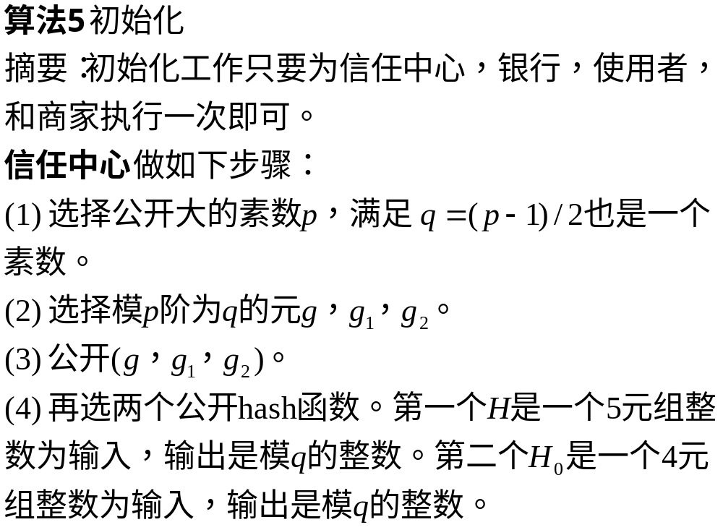
3.3.2 Brands方案的算法

Slide 40
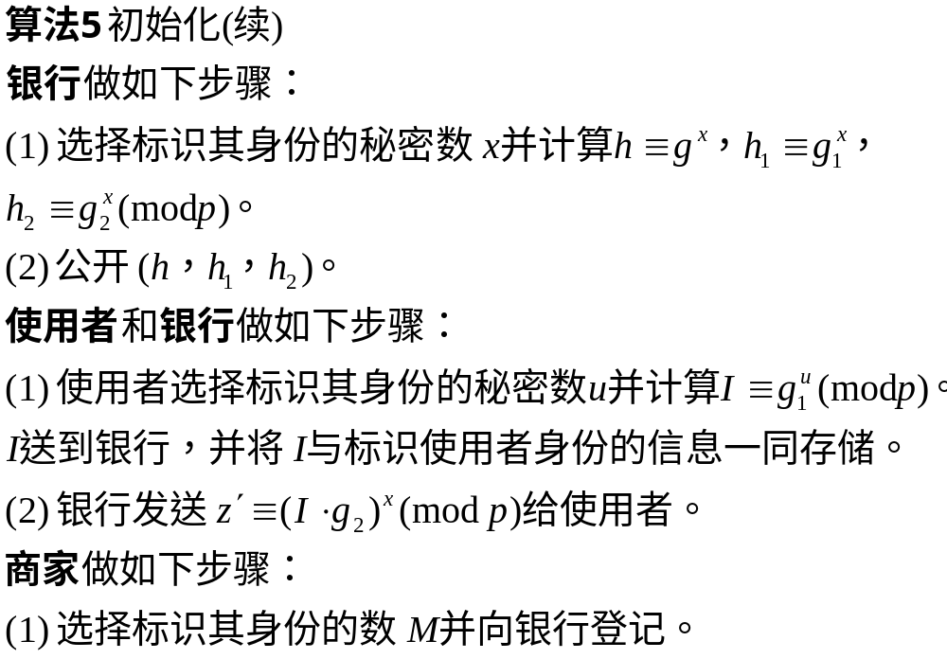
3.3.2 Brands方案的算法(续)

Slide 41
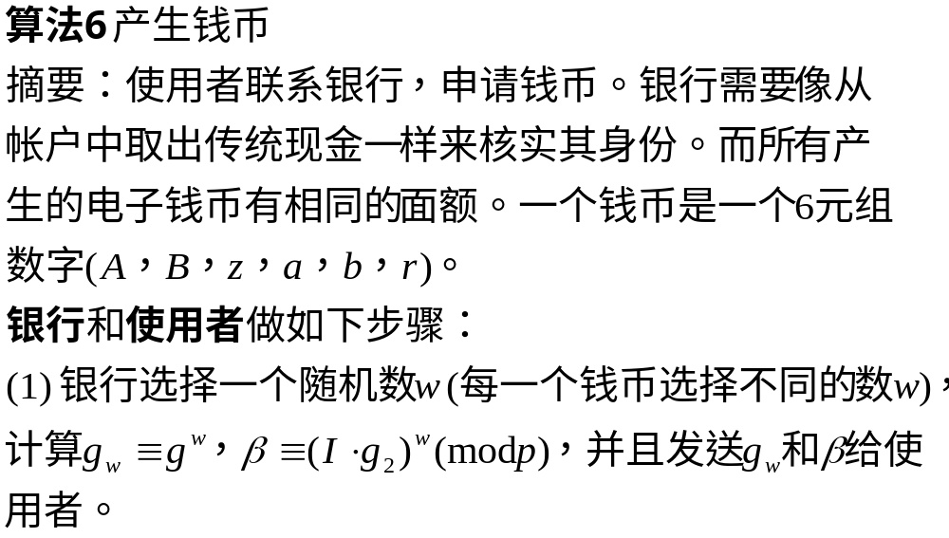
3.3.2 Brands方案的算法(续)

Slide 42
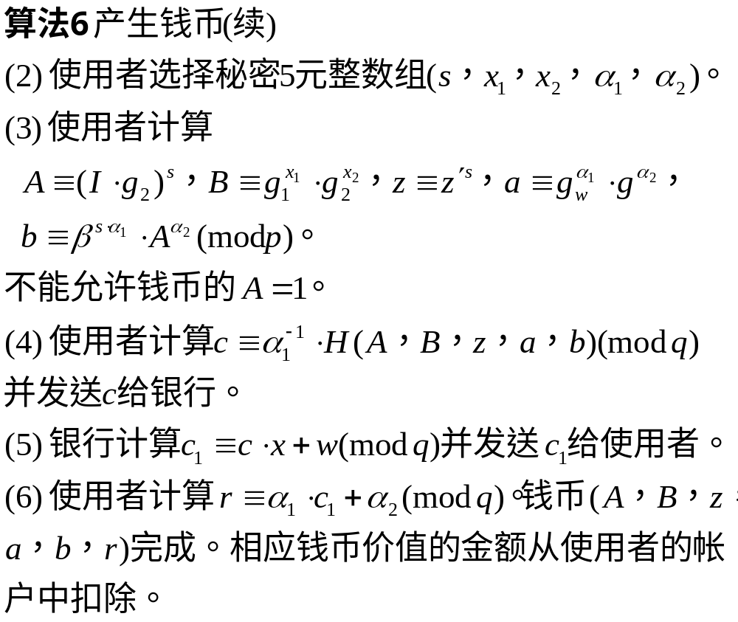
3.3.2 Brands方案的算法(续)

Slide 43
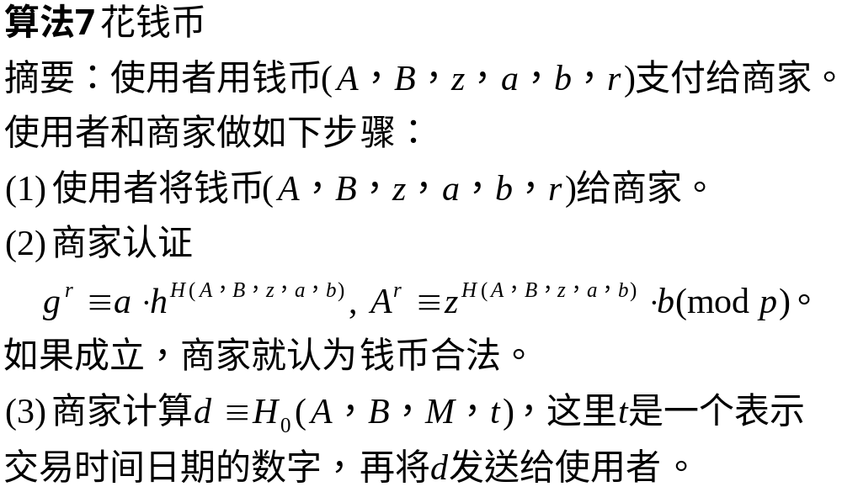
3.3.2 Brands方案的算法(续)

Slide 44
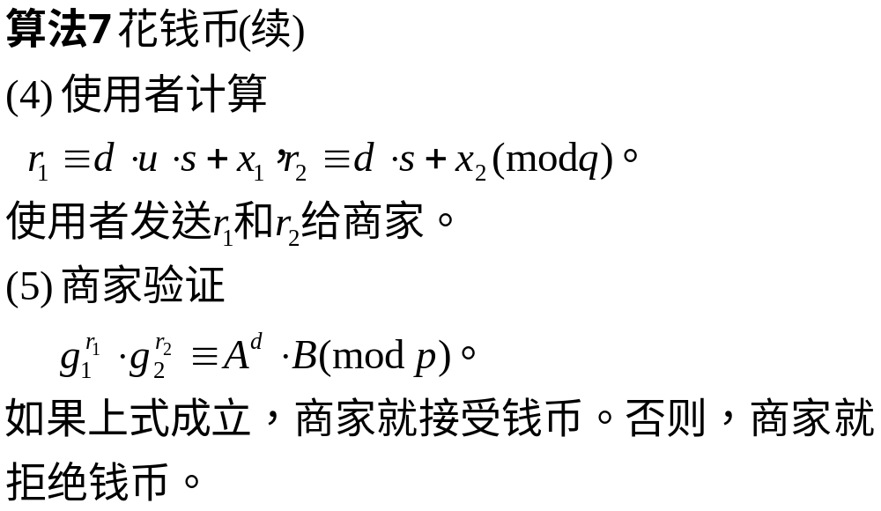
3.3.2 Brands方案的算法(续)

Slide 45
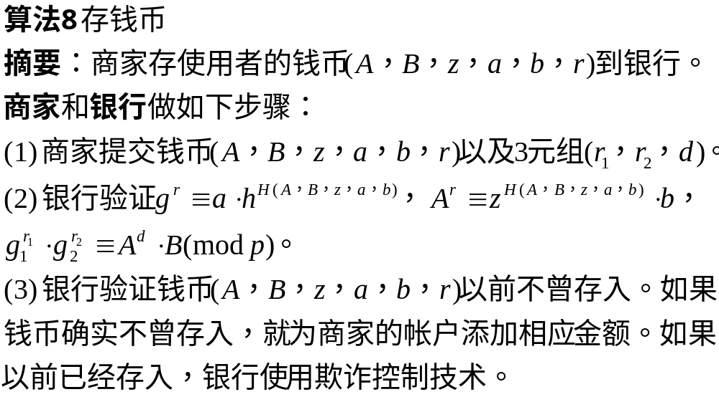
3.3.2 Brands方案的算法(续)

Slide 46
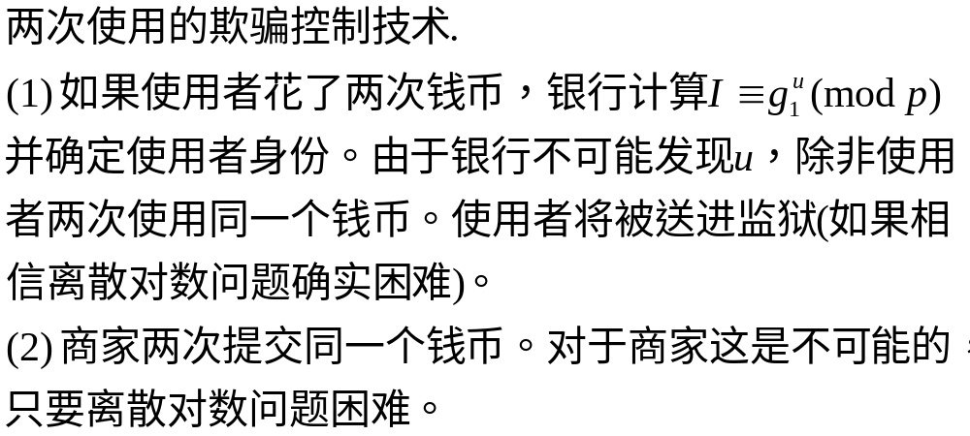
3.3.2 Brands方案的算法(续)

Slide 47
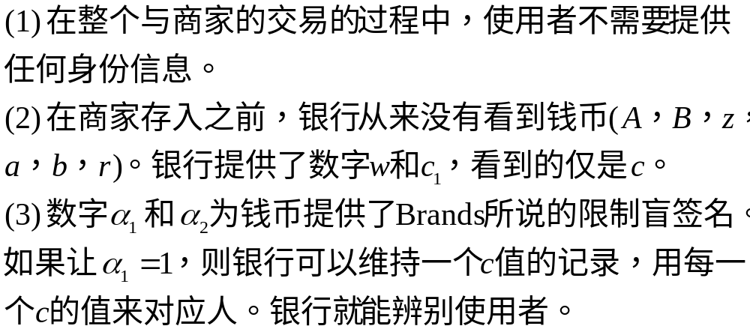
3.3.3 Brands方案的匿名

Slide 48
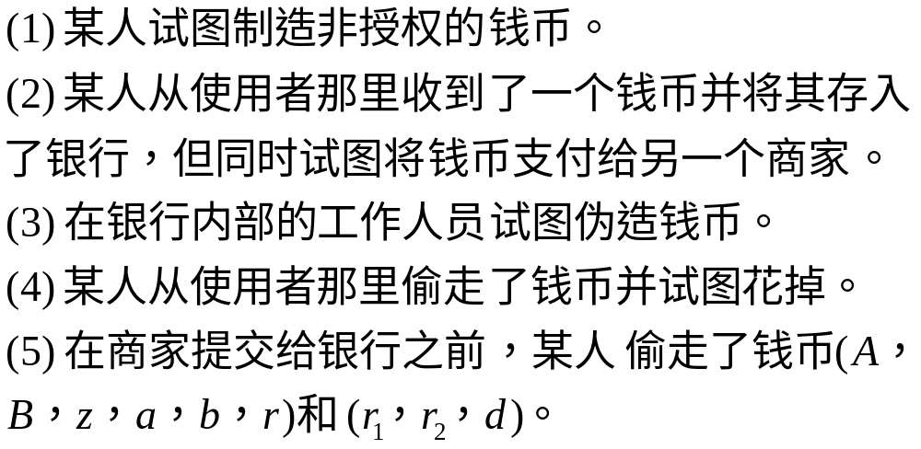
3.3.4 Brands方案的其它安全问题

Slide 49
谢谢!

